Slide 1
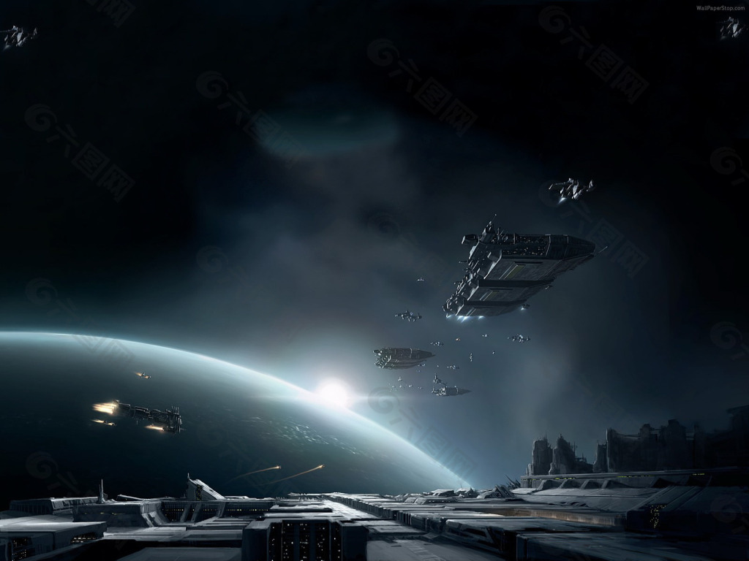

Microbit飞船大战：纯创版
这不是普通的飞船大战，我们不发射炮弹，纯靠创死对方，
狭路相逢勇者胜
没有参不透的黑暗森林，只有无所畏惧的母舰
没有强大到无法消灭的敌人，只有来自神秘东方的武力值
创得越多越好，创得越快越好
什么，你问我为什么要空一行
喏，留给母舰的圣光了
5*5的显示屏就是星际本际
有限的空间，无限的创与被创

